Slide 1

স্বাগতম
আজকের পাঠে

Slide 2
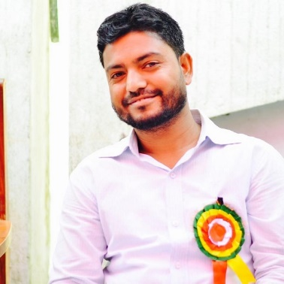

পরিচিতি
শিক্ষক
পাঠ
মোঃ আল আমীন
সহকারী শিক্ষক
কাইতকোনা সরকারি প্রথামক বিদ্যালয়,
ছাতক, সুনমাগঞ্জ।
শ্রেণী- ৪র্থ
বিষয়- বাংলাদেশ ও বিশ্ব পরিচয়

Slide 3
চলো একটি ভিডিও দেখি
লিংকটিতে ক্লিক কর
https://www.youtube.com/watch?v=I5H8mGHD55A&t=1s

Slide 4
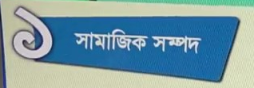
আজকের পাঠ :-

Slide 5
শিখনফল:-
এই পাঠ শেষে শিক্ষার্থীরা…
 সামাজিক সম্পদ কী তা বলতে পারবে।
 সামাজিক সম্পদ এর ব্যবহার বলতে পারবে।

Slide 6
সম্পদঃ জীবন-যাপনের জন্য যা কিছু আমাদের প্রয়োজন মেটায় সে সবই হচ্ছে সম্পদ।

Slide 7
সামাজিক সম্পদঃ মানুষের জীবন-যাপনের মান উন্নয়নের জন্য বিভিন্ন ধরনের স্থানীয় সুযোগ সুবিধাকে সামাজিক সম্পদ বলে।

Slide 8
একক কাজ:-
সামাজিক সম্পদ কাকে বলে?

Slide 9
সামিাজিক সম্পদগুলো জেনে নেই:-
বিদ্যালয়
ধর্মীয় প্রতিষ্ঠান
খেলার মাঠ
পার্ক
হাসপাতাল
সামাজিক
সম্পদ

Slide 10
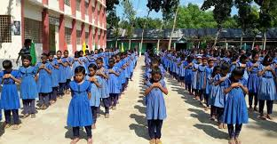
সামাজিক
সম্পদ
বিদ্যালয়
প্রত্যেক শিশুরই শিক্ষার অধিকার আছে। শিক্ষালাভ করা সামাজিক অধিকার। পড়া-লেখা শিখে যাতে তোমরা জীবনযাপনের মান উন্নত করতে পারো এ জন্য প্রতিটি এলাকায় বিদ্যালয় আছে। শুধু শহরে নয়, গ্রামে ও বিদ্যালয় রয়েছে যাতে করে সবাই পড়া-লেখা রেতে পারে।

Slide 11
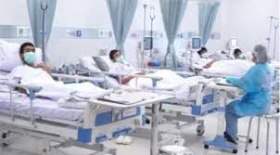
সামাজিক
সম্পদ
হাসপাতাল
হাসপাতালে স্বাস্থ্যসেবা প্রদান করা হয়। এখানে ডাক্তার ও নার্স রোগীদের সুস্থ হয়ে উঠতে চিকিৎসা দেন ও সেবা যত্ন করেন। আমরা অসুস্থ হলে হাসপাতালে যাই।

Slide 12
সামাজিক
সম্পদ
ধর্মীয় প্রতিষ্ঠান
সমাজের বিভিন্ন ধরনের মানুষের জন্য রয়েছে ধর্মীয় প্রতিষ্ঠান। মুসলমানদের জন্য মসজিদ, হিন্দুদের জন্য মন্দির, বৌদ্ধদের জন্য প্যাগোডা, খ্রিস্টানদের জন্য আছে গির্জা।

Slide 13
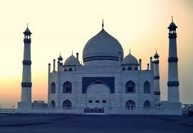
সামাজিক
সম্পদ
ধর্মীয় প্রতিষ্ঠান
মসজিদ

Slide 14
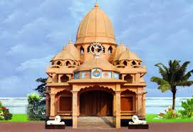
সামাজিক
সম্পদ
ধর্মীয় প্রতিষ্ঠান
মন্দির

Slide 15
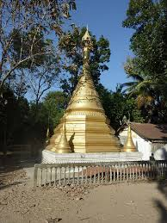
সামাজিক
সম্পদ
ধর্মীয় প্রতিষ্ঠান
প্যাগোডা

Slide 16
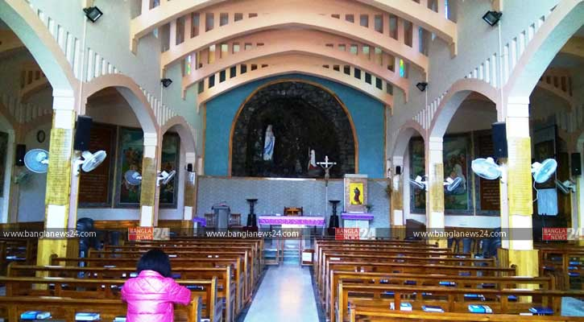
সামাজিক
সম্পদ
ধর্মীয় প্রতিষ্ঠান
গির্জা
গির্জা

Slide 17
দলীয় কাজ:-
সামাজিক সম্পদ এর মধ্যে ধর্মীয় প্রতিষ্ঠান সম্পর্কে লিখ।

Slide 18
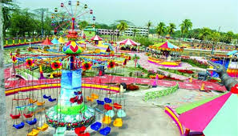
সামাজিক
সম্পদ
পার্ক
পার্কে শিশুরা খেলতে যায়। পরিবারের সাথে সবাই আনন্দ করতে ও বেড়াতে পার্কে যায়। বিনোদনের অন্যতম মাধ্যম হলো পার্ক।

Slide 19
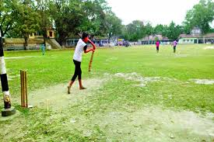
সামাজিক
সম্পদ
খেলার মাঠ
গ্রামে ও শহরে অনেক এলাকায় খেলার মাঠ রয়েছে। এখানে শিশুরা খেলা-ধুলা করে । খেলা-ধুলায় আমাদের শরীর ও মন ভালো থাকে।

Slide 20
মূল্যায়ন:-
১। সামাজিক সম্পদ কি কি ?
২। “খেলার মাঠ সামাজিক সম্পদ হিসেবে গুরুত্বপূর্ণ“ বর্ননা কর।
৩। মসজিদ একটি সামাাজিক সম্পদ-ব্যাখ্যা কর।

Slide 21
বাড়ির কাজ -০
তোমার বাড়ির আশেপাশে যে ধরণের সামাজিক সম্পদ রয়েছে তার একটি তালিকা তৈরি কেরে নিয়ে আসবে।

Slide 22
সবাইকে ধন্যবাদ

